Slide 1
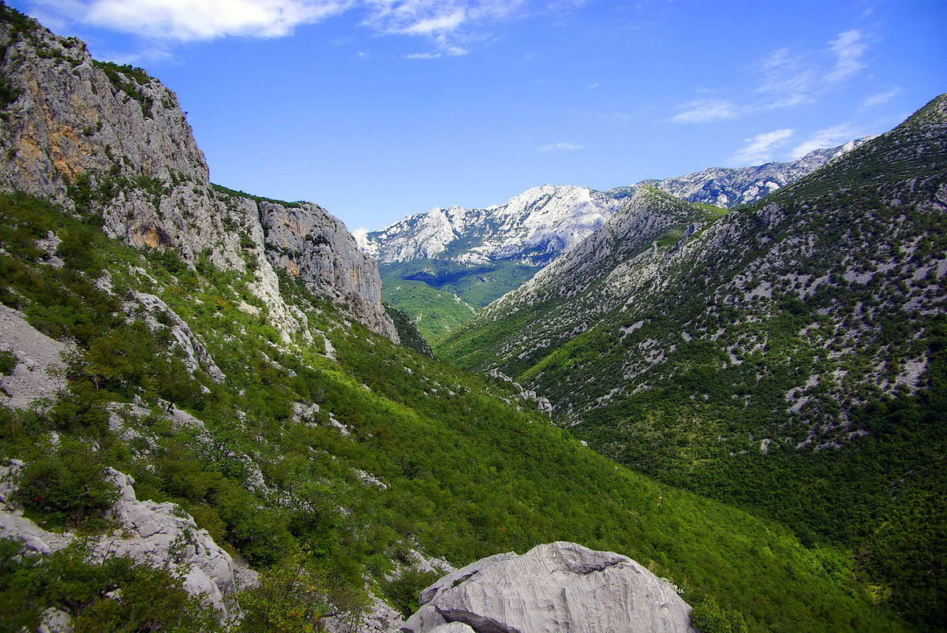
NACIONALNI PARK SJEVERNI VELEBIT
Prezentacija – Deni Đukes
Ta fotografija korisnika Nepoznat autor: licenca CC BY-SA

Slide 2
Sjeverni Velebit osnovan je 9.lipnja 1999 g.

Slide 3
Osobna karta parka
nadmorska visina: 518 – 1676 m
najviši vrh: Veliki Zavižan
najmlađi je od osam parkova u Hrvatskoj
strogi rezervati: Hajdučki i Rožanski kukovi
Velebitski botanički vrt

Slide 4
Karta Sjevernog Velebita

Slide 5
Sjeverni Velebit ima puno raznolikih životinja:
Ta fotografija korisnika Nepoznat autor: licenca CC BY-SA

Slide 7
Ta fotografija korisnika Nepoznat autor: licenca CC BY-SA

Slide 8
…I raznolikih biljaka

Slide 9
Ta fotografija korisnika Nepoznat autor: licenca CC BY-SA
Ta fotografija korisnika Nepoznat autor: licenca CC BY-SA

Slide 10
Klima – NP Sjeverni Velebit
Velebit je prirodna granica između kontinentalne i mediteranske Hrvatske. U njegovom vršnom dijelu sukobljavaju se dvije različite klime , što uzrokuje nepredvidive vremenske neprilike.

Slide 11
Ljeto
Tijekom toplog dijela godine česte su grmljavine , a jedan od najviših vrhova na Sjevernom Velebitu zbog čestih udara groma dobio je ime GROMOVAČA.

Slide 12
Zima
Na Sjevernom Velebitu prosječna zima traje dulje od sedam mjeseci. Najviše snijega ima u veljači i ožujku , kad se njegova visina kreće oko 130 cm. Najviša visina snježnog pokrivača izmjerena je 2013 g. i iznosila je 332 m.

Slide 13
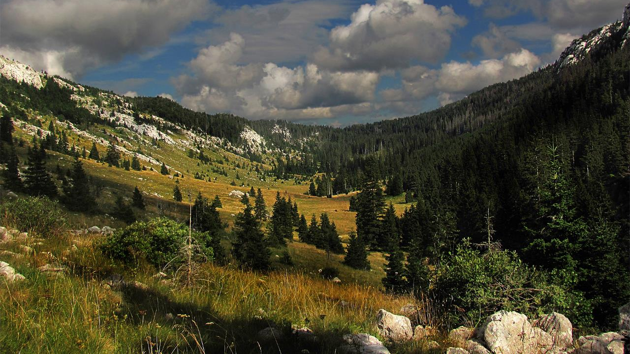
Sjeverni Velebit sastavljen je od najrazličitijih staništa koja su dom mnogim biljnim i životinjskim vrstama čije smo bogatstvo tek počeli otkrivati.
Ta fotografija korisnika Nepoznat autor: licenca CC BY-SA

Slide 14
Hvala na pozornosti!

